Slide 1













Slide 2


目 录
https://www.ypppt.com/
第一部分
学前小知识
第二部分
课堂常规
第三部分
学习方法

Slide 3




学前小知识

Slide 4




从今天开始，每一个小朋友就正式成为一名小学生了，你们一定很高兴吧？老师向你们表示热烈的祝贺！
今天早上来上学，小朋友们是自己来的，还是爸爸妈妈送来的？你们觉得小学和幼儿园有什么不一样的地方？

Slide 5
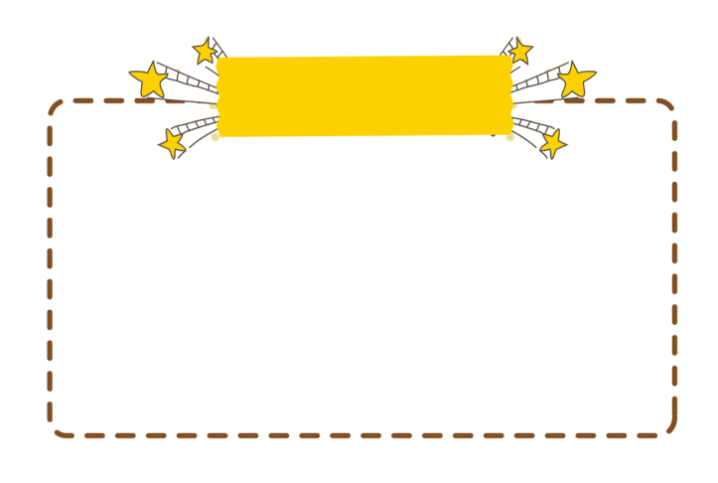



老师介绍

Slide 6


自我介绍
大家好，我叫（ ），我最喜欢看的书是（ ），我还喜欢（下围棋、跳舞、歌……），希望能和你们成为好朋友！谢谢！

Slide 7

课堂常规

Slide 8

上课前
师：上课！
生：起立，老师您好！
师：同学们好！请坐！

Slide 9
课堂调控
师：一二三四！
生：端正坐姿！
师：五六七八！
生：闭上嘴巴！
Notes:
https://www.ypppt.com/

Slide 10
开火车回答问题
师：小火车，开起来！
生：咕噜咕噜开起来！
师：火车头在哪里？
生：火车头在这里！
师：这排火车横着开/竖着开/倒着开
遇到学生卡壳的情况：
师：火车火车谁来修？
生：火车火车我来修！

Slide 11


举手发言
要发言，先举手。
人站直，声音响。
吐字清，大家明。

Slide 12



下课
师：下课！
生：起立，老师再见！
师：同学们再见！请坐！

Slide 13



上课口令
小眼睛，看老师
小耳朵，仔细听
小嘴巴，闭起来
小小手，放桌上
小脚丫，要放平

Slide 14
学习方法

Slide 15



我会用眼睛学习
老师讲话，眼睛看着老师；
老师写字，眼睛看着黑板；
同学们发言，眼睛看着同学；
读书时，眼睛看着书本。

Slide 16


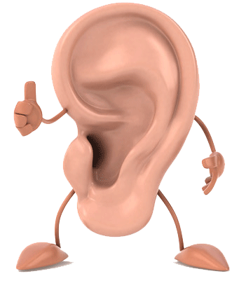

我会用耳朵学习
老师讲课用心听，同学回答仔细听。
边听边想动脑筋，认认真真学本领。

Slide 17






上课要做到
眼睛注意看，
耳朵仔细听，
脑子跟着动，
精神要集中。

Slide 18
更多精品PPT资源尽在—优品PPT！
www.ypppt.com
PPT模板下载：www.ypppt.com/moban/ 节日PPT模板：www.ypppt.com/jieri/
PPT背景图片：www.ypppt.com/beijing/ PPT图表下载：www.ypppt.com/tubiao/
PPT素材下载： www.ypppt.com/sucai/ PPT教程下载：www.ypppt.com/jiaocheng/
字体下载：www.ypppt.com/ziti/ 绘本故事PPT：www.ypppt.com/gushi/
PPT课件：www.ypppt.com/kejian/
Notes:
模板来自于 优品PPT https://www.ypppt.com/

